Slide 1
Tópico 04 – Deep Learning – Redes Recorrentes
Prof. André Gustavo Hochuli
gustavo.hochuli@pucpr.br
aghochuli@ppgia.pucpr.br
Notes:
Prof. André Hochuli

Slide 2
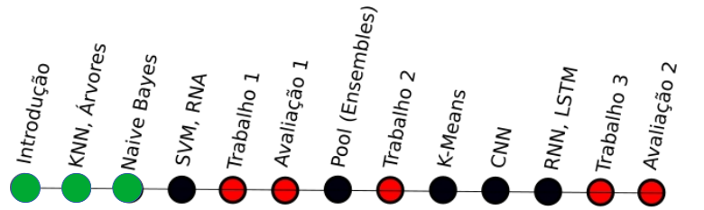

Tópicos
Discussão Inicial
Redes Recorrentes
RNN
LSTM
Exercício
Aprendizado de Máquina - Prof. André Hochuli
Redes Recorrentes
Notes:
Prof. André Hochuli

Slide 3
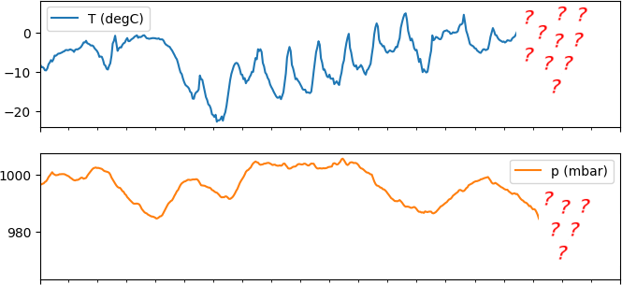
Discussão Inicial
E quando temos uma informação temporal ?
Ex: previsão do tempo, variação de preços, etc ?
Em certas aplicações, uma dependência temporal afeta a classe da instância
Aprendizado de Máquina - Prof. André Hochuli
Redes Recorrentes
Notes:
Prof. André Hochuli

Slide 4
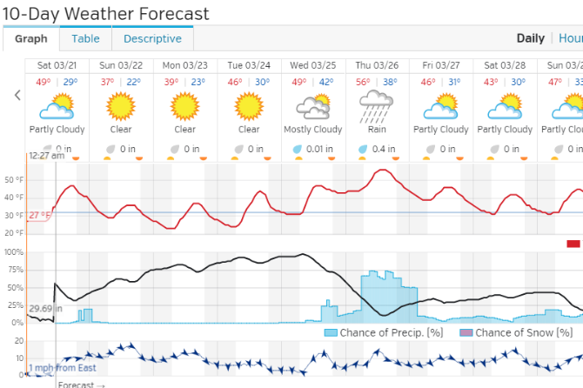
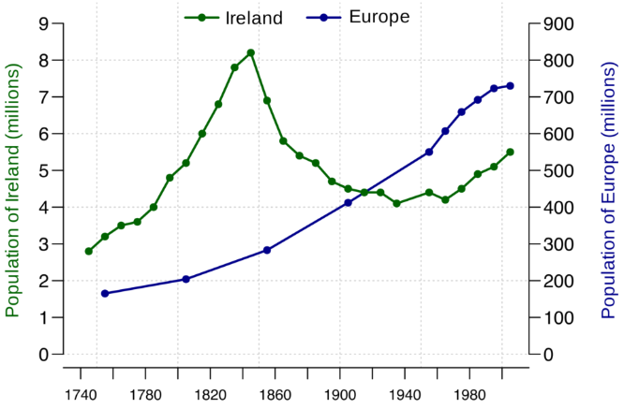
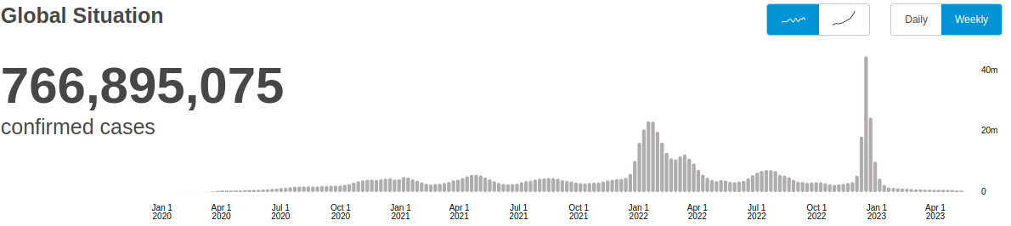
Discussão Inicial
Aprendizado de Máquina - Prof. André Hochuli
Redes Recorrentes
Notes:
Prof. André Hochuli

Slide 5
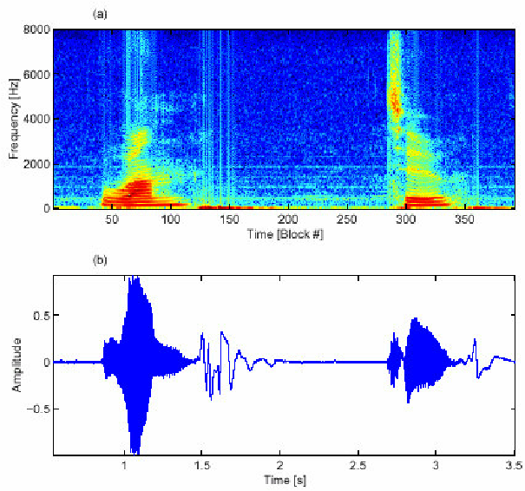
Discussão Inicial
Aprendizado de Máquina - Prof. André Hochuli
Redes Recorrentes
Notes:
Prof. André Hochuli

Slide 6
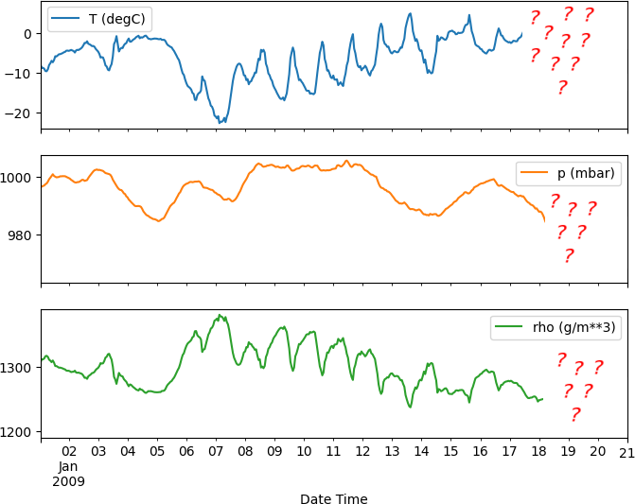
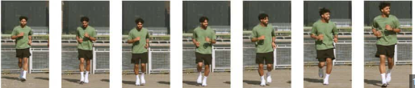
Discussão Inicial
C
H
U
V
A
S
O
L
S
O
L
S
O
L
NUBLADO
C
H
U
V
A
C
H
U
V
A
S
O
L
?
?
?
Classificação “Estática”
Instâncias são interpretadas isoladamente
Classificação Recorrente
A classe da instância anterior é importante para interpretação da instância atual
Exemplos
Imagem vs Vídeo
Aprendizado de Máquina - Prof. André Hochuli
Redes Recorrentes
Notes:
Prof. André Hochuli

Slide 7
Redes Neurais Recorrentes
Notes:
Prof. André Hochuli

Slide 8
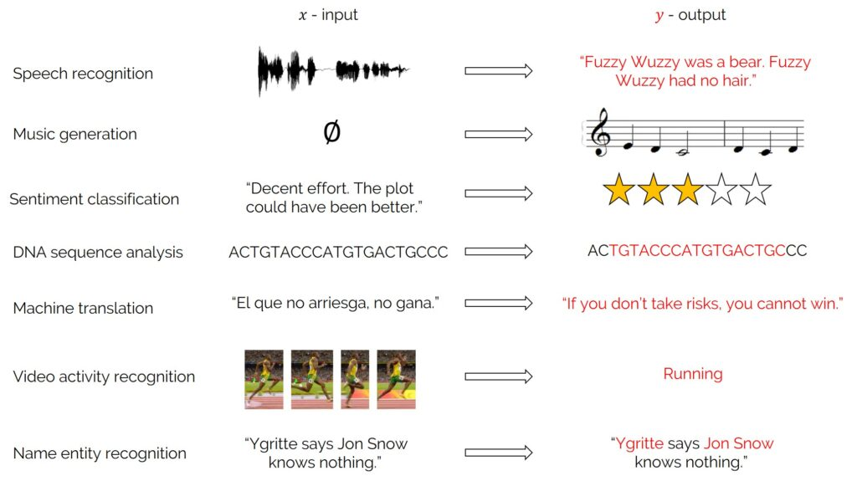
Redes Neurais Recorrentes
Modelos capazes de interpretar sequência de dados
Um conjunto de eventos determina a classe
Aprendizado de Máquina - Prof. André Hochuli
Redes Recorrentes
Notes:
Prof. André Hochuli

Slide 9
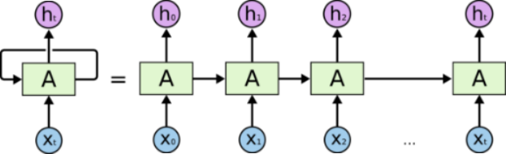
Redes Neurais Recorrentes
Modelos ‘estáticos’ não codificam adequadamente a informação contextual de instâncias anteriores (série temporal)
Solução: Recurrent Neural Networks
RNA propagando pesos + atributos
O estado Ht é produzido com base em Xt + Wt-1
Aprende a relação entre as instâncias e classes
Aprendizado de Máquina - Prof. André Hochuli
Redes Recorrentes
Notes:
Prof. André Hochuli

Slide 10
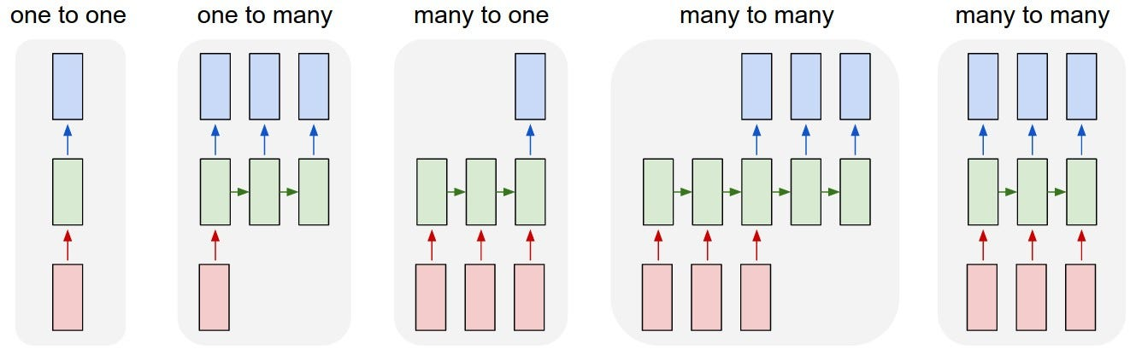
Redes Neurais Recorrentes
Abordagens:
C
H
U
V
A
S
O
L
S
O
L
S
O
L
NUBLADO
C
H
U
V
A
C
H
U
V
A
S
O
L
?
?
?
Aprendizado de Máquina - Prof. André Hochuli
Redes Recorrentes
Notes:
Prof. André Hochuli

Slide 11
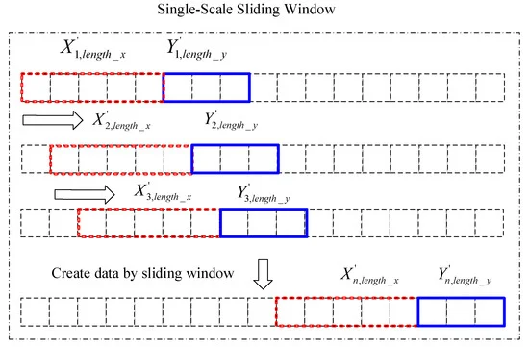
Redes Neurais Recorrentes
Parâmetro: Tamanho da Janela
Determina a relação entre observação e predição
Aprendizado de Máquina - Prof. André Hochuli
Redes Recorrentes
Notes:
Prof. André Hochuli

Slide 12
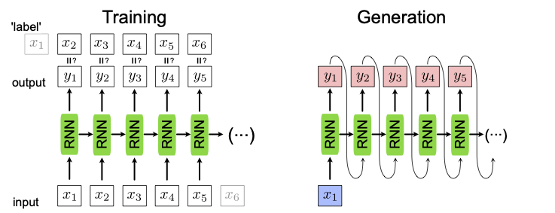
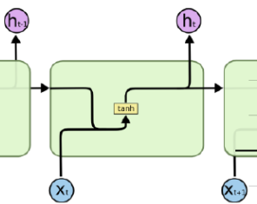
Redes Neurais Recorrentes
Treinamento / Teste
Base de amostras são geradas deslizando a janela
Aprendizado de Máquina - Prof. André Hochuli
Redes Recorrentes
Notes:
Prof. André Hochuli

Slide 13
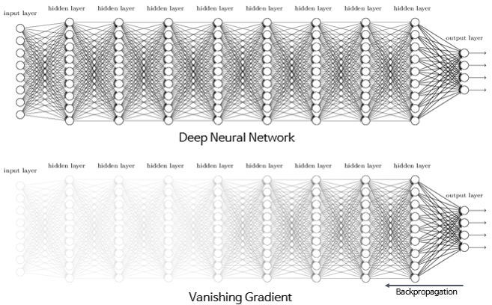
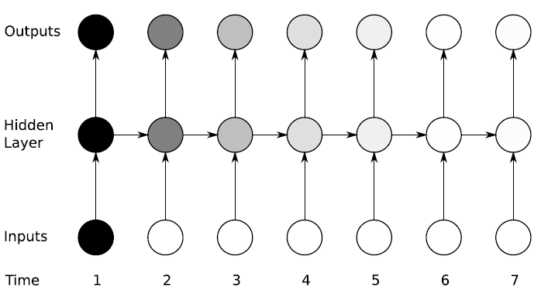
Redes Neurais Recorrentes
Problema – Vanish Gradient
Em sequências grandes, o gradiente desaparece
O peso da informação ‘antiga’ decresce ao longo do tempo
Aprendizado de Máquina - Prof. André Hochuli
Redes Recorrentes
Notes:
Prof. André Hochuli

Slide 14
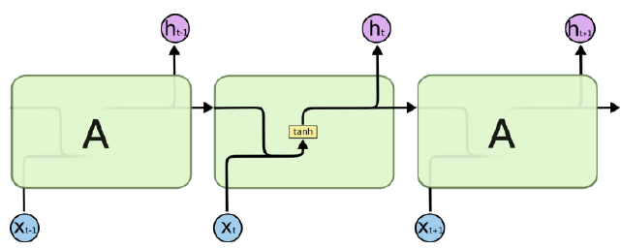
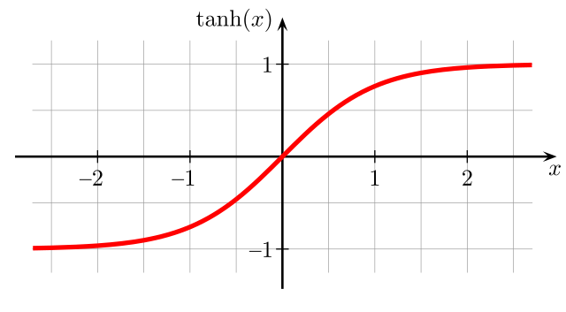
Redes Neurais Recorrentes
Problema – Vanish Gradient
Tanh é uma função lenta
Aprendizado de Máquina - Prof. André Hochuli
Redes Recorrentes
Notes:
Prof. André Hochuli

Slide 15
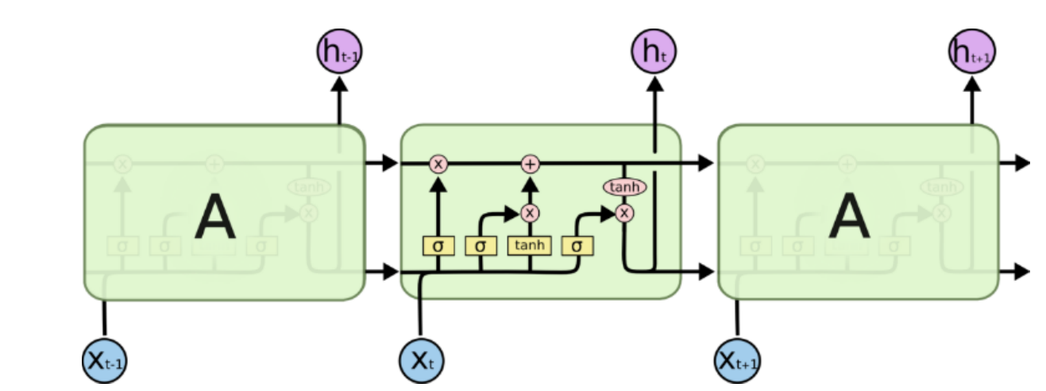
Redes Neurais Recorrentes
Long-Short-Term-Memory (LSTM)
Fluxo Superior – Memória Longa
Multiplicação e Soma dos Pesos
Fluxo Inferior – Memória Curta
Multiplicação dos Pesos
Aprendizado de Máquina - Prof. André Hochuli
Redes Recorrentes
Notes:
Prof. André Hochuli

Slide 16
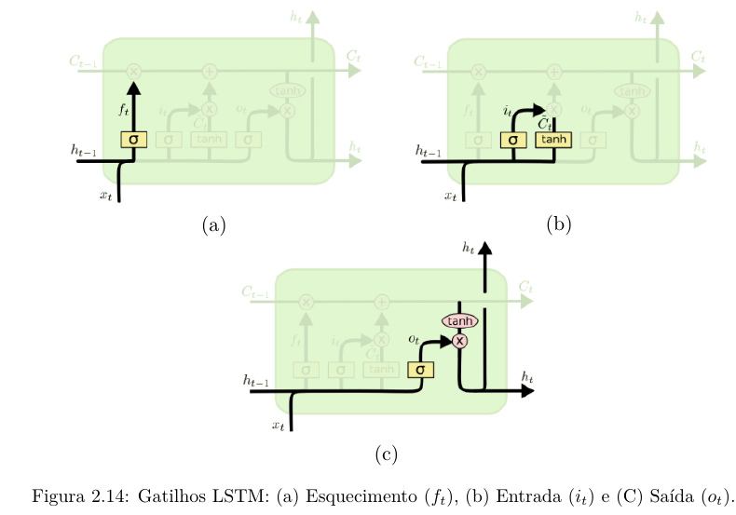
Redes Neurais Recorrentes
Gatilhos
Esquecimento (*)
Entrada (+)
Saída (*)
Aprendizado de Máquina - Prof. André Hochuli
Redes Recorrentes
Notes:
Prof. André Hochuli

Slide 17
Redes Neurais Recorrentes
Let’s Code!
[LINK]
Aprendizado de Máquina - Prof. André Hochuli
Redes Recorrentes
Notes:
Prof. André Hochuli

